Slide 1
Лизинг каких типов оборудования обогнал показатели 2024 г.
По данным маркетингового агентства НАПИ, за январь-август 2026 года в финансовый лизинг было выдано 96,2 тыс. ед. оборудования, что на 24,9% больше, чем годом ранее. При этом достичь показателей 2024 года (138,9 тыс. ед.) не удалось, результат восьми месяцев текущего года ниже на 30,8%.
Наибольшую положительную динамику выдачи в лизинг за год показали сегменты текстильного и швейного оборудования (+1744,3%), оборудования для пищевой промышленности, вкл. холодильное и оборудование для ресторанов (+285,9%) и насосного оборудования (+110,8%). Чуть меньше подрос лизинг медицинской техники и фармацевтического оборудования (+99,8%), сельскохозяйственного (+30,4%) и энергетического (+12,9%) оборудования.
Отрицательную динамику продемонстрировали сегменты оборудование для нефте- и газодобычи и переработки (-34,1%), металлообрабатывающего (-22,7%), промышленного оборудования (-15,9%) и телекоммуникационного оборудования, оргтехники, компьютеров (-6,1%).
Показатели 2026 года обогнали результаты 2024 года в сегментах лизинга телекоммуникационного оборудования, оргтехники, компьютеров (+50,0%), оборудования для пищевой промышленности, вкл. холодильное и оборудование для ресторанов (+90,6%), сельскохозяйственного оборудования (+104,6%), а также медицинской техники и фармацевтического оборудования (+159,5%)
Источник: НАПИ (Национальное Агентство Промышленной Информации)

Slide 2
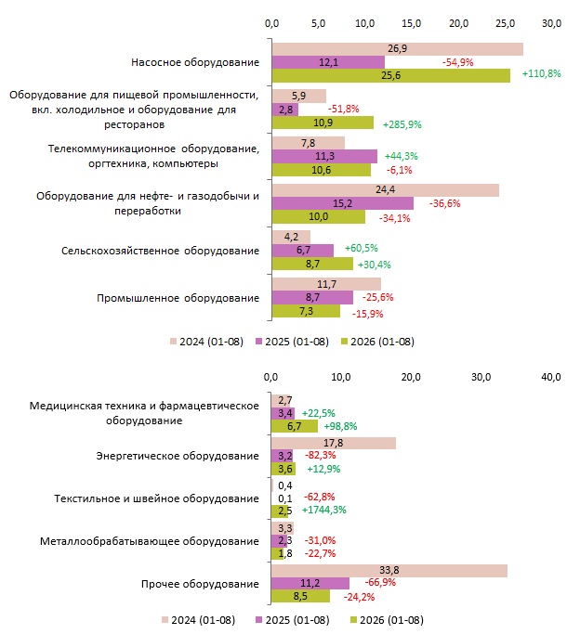
Лизинг оборудования, тыс. шт.
Источник: НАПИ (Национальное Агентство Промышленной Информации)

